Slide 1
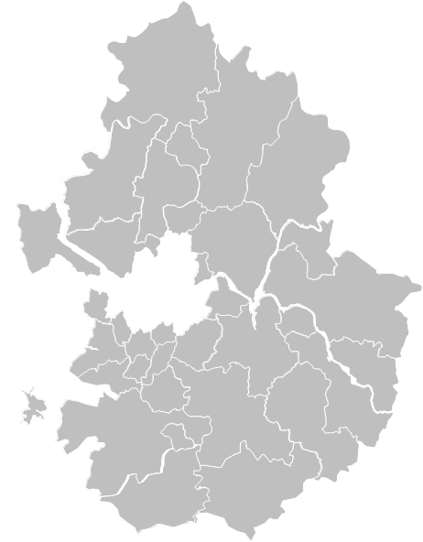
경기도 부동산 가격 예측
GO or NOT
5조 link to korea -링코

Slide 2


1.
기획의도
2.
CONTENTS
모델 선정
3.
LSTM 변수 선정
4.
다변량 LSTM
5.
서비스 방향

Slide 3
1.
기획의도

Slide 4

2.
모델선정
ARIMA VS FBprophet

Slide 5
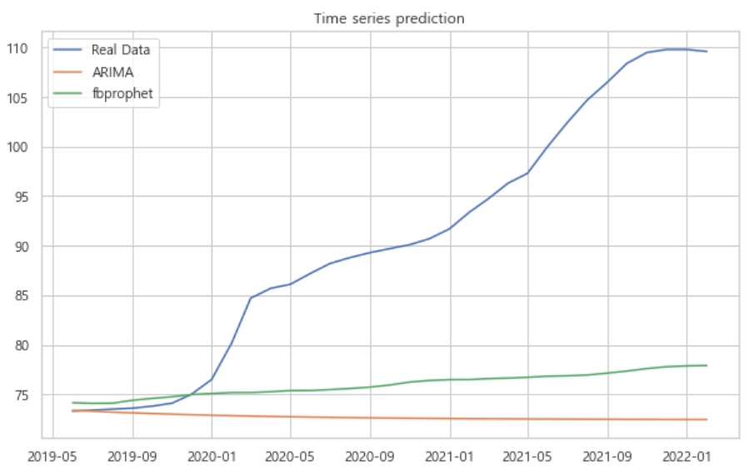

Slide 6










3.
LSTM
변수추가가능
Epoch 조정가능
학습률 조장가능

Slide 7


MMI(광공업지수) CPI(소비자물가지수) 대출금리
전국-전세가격지수 경기도-전세가격지수
환율 M2(통화량) 코스피 코스닥(주가) 건축허용면적
전국아파트거래량 경기도아파트거래량
3.
LSTM-변수
거시경제 변수
부동산 지역성

Slide 8

3.
LSTM-거시변수
MMI(광공업지수)
CPI(소비자물가지수)
대출금리
환율
M2(통화량)
주가
전세가격지수
건축허용면적
거래량

Slide 9
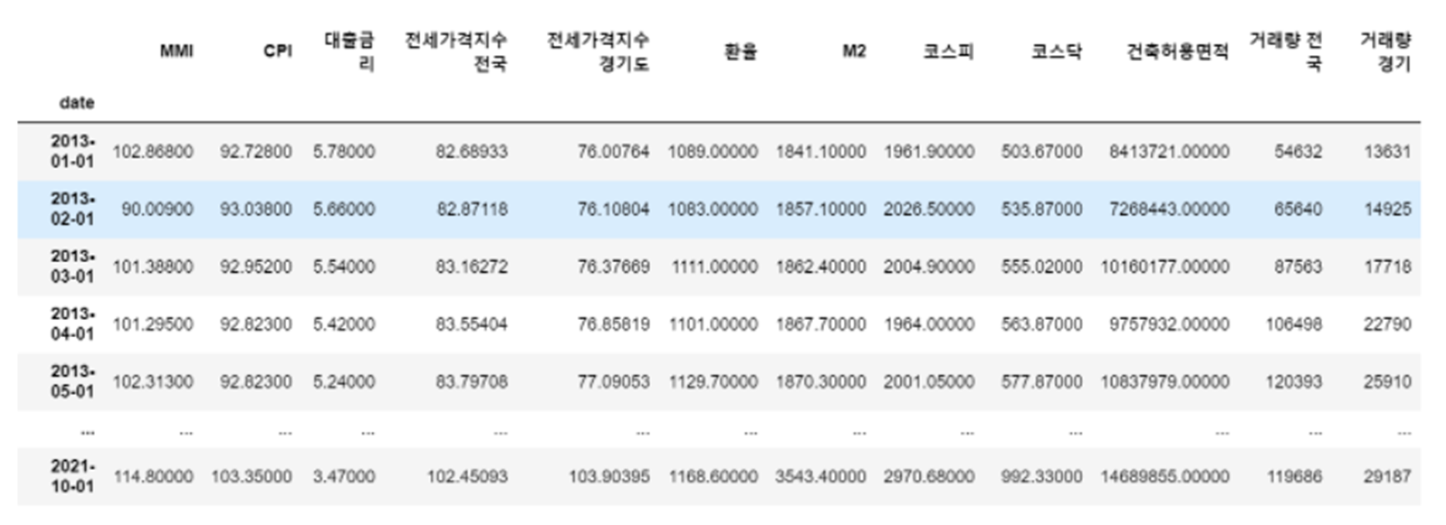

Slide 10
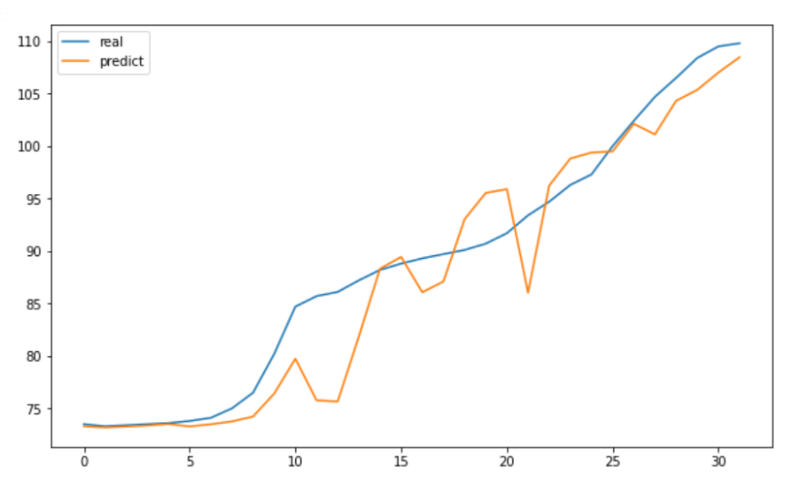

Slide 11
3.
LSTM-클러스터링
군집화 이유:
부동산 가격의 지역성

Slide 12
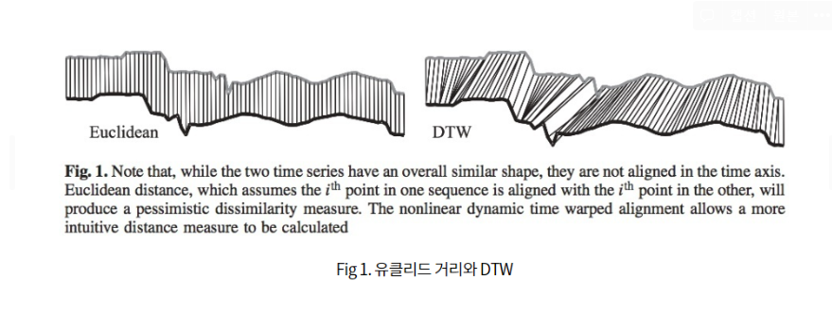
DTW(Dynamic Time Warping)
3.
LSTM-클러스터링
시계열데이터 군집화 방법
DTW(Dynamic Time Warping)

Slide 13
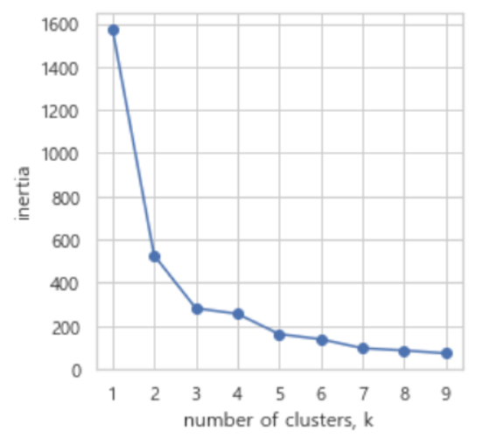

DTW(Dynamic Time Warping)
3.
LSTM-클러스터링
1. Elbow method
군집 개수 정하기

Slide 14
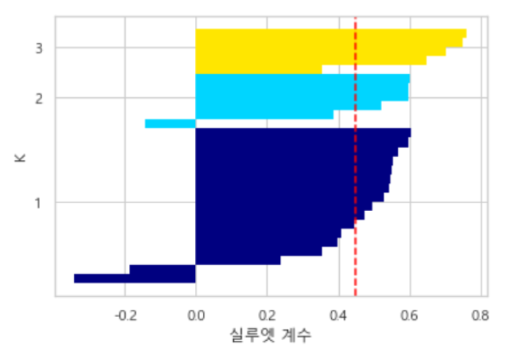
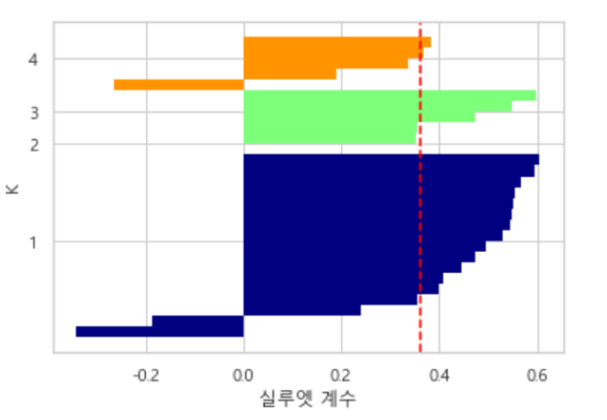
DTW(Dynamic Time Warping)
3.
LSTM-클러스터링
2. 실루엣 계수
K = 3
K = 4

Slide 15

3.
LSTM-클러스터링
K = 3
클러스터링 실행

Slide 16
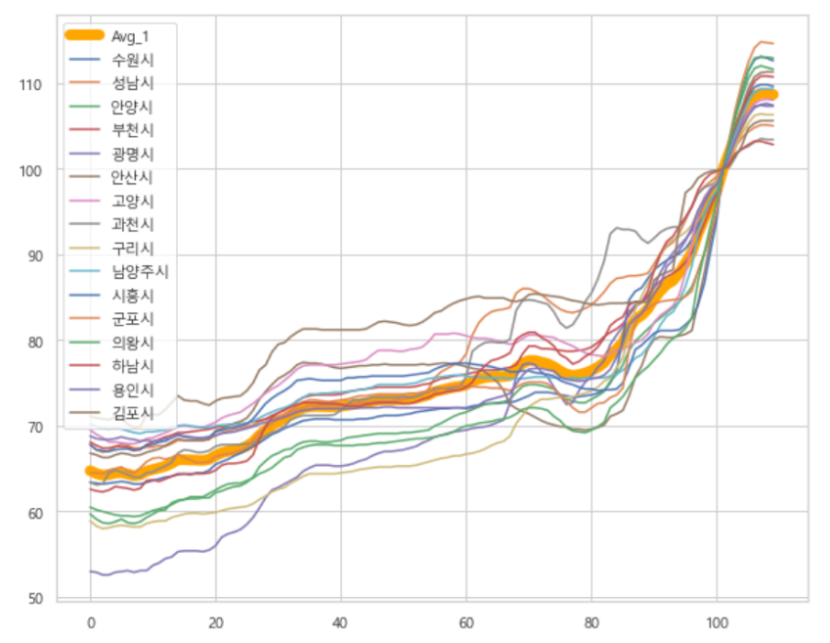

Slide 17
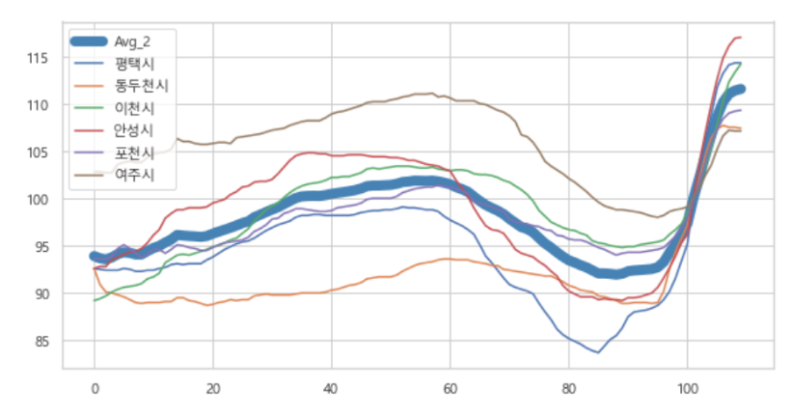

Slide 18
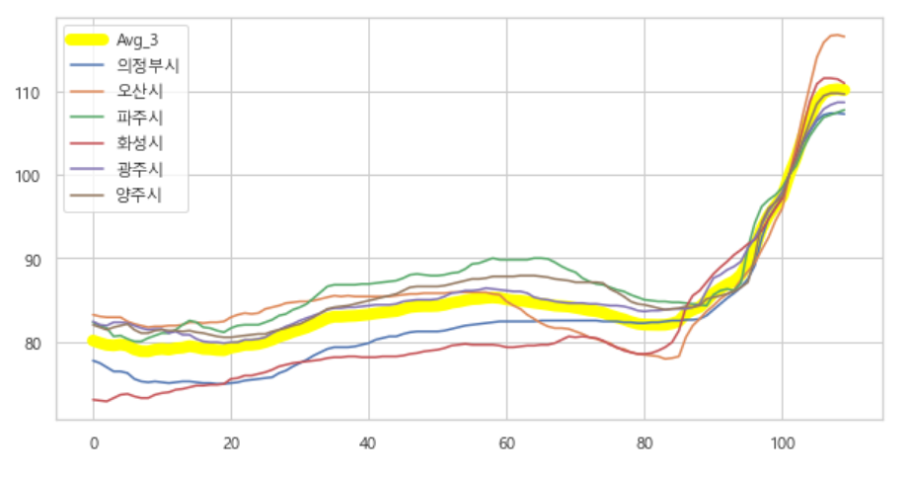

Slide 19
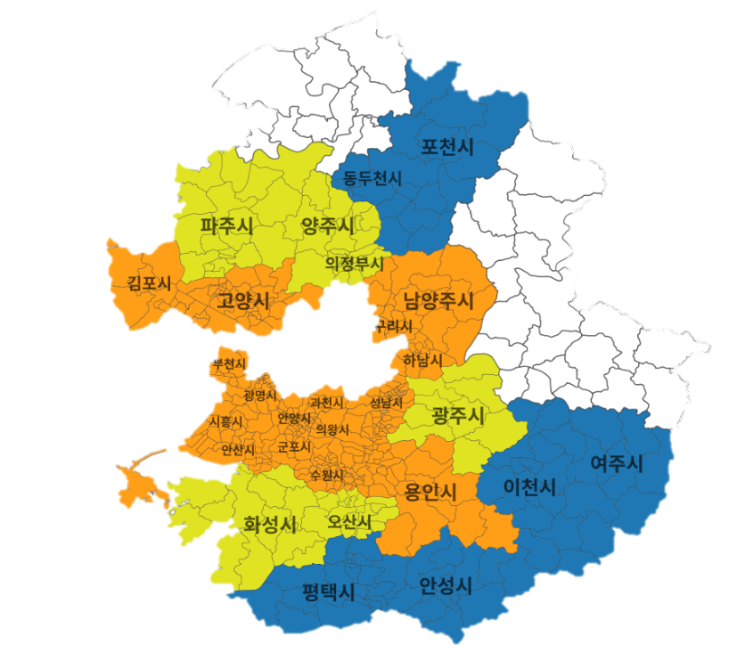

3.
LSTM-클러스터링
가설 설정
서울과의 거리에 따라
가격지수의 변화가 비슷한 경향
가설 검증
서울시 가격지수, 군집 평균 데이터를
변수로 Lstm 실행

Slide 20
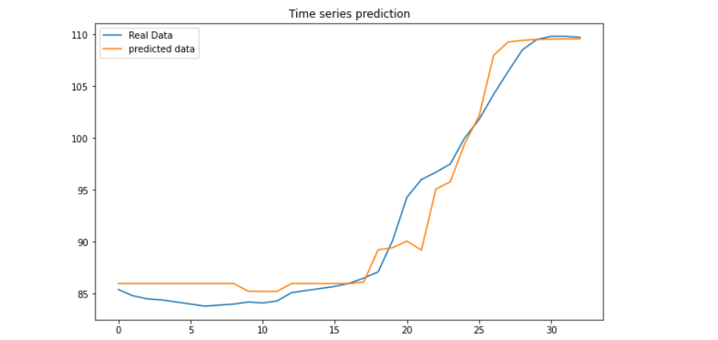
3.
LSTM-클러스터링

Slide 21

변수로서 서울 가격지수와 각 군집의 평균 가격지수를 추가하게 됨.
3.
LSTM-클러스터링
상관성이 있다
변수 추가
Notes:
변수로서 서울 가격지수와 각 군집의 평균 가격지수를 추가하게 됨.

Slide 23
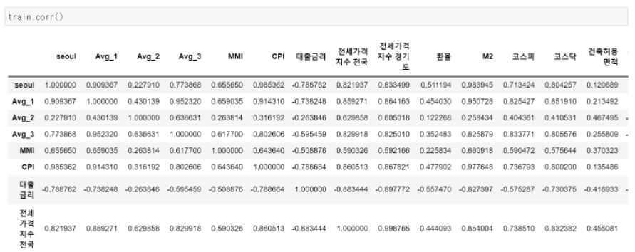
3.
LSTM-변수 추출

Slide 24
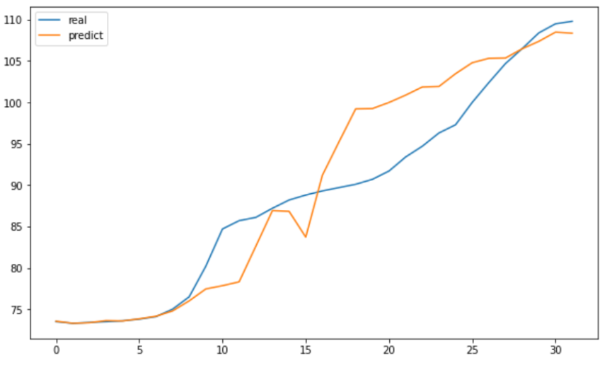
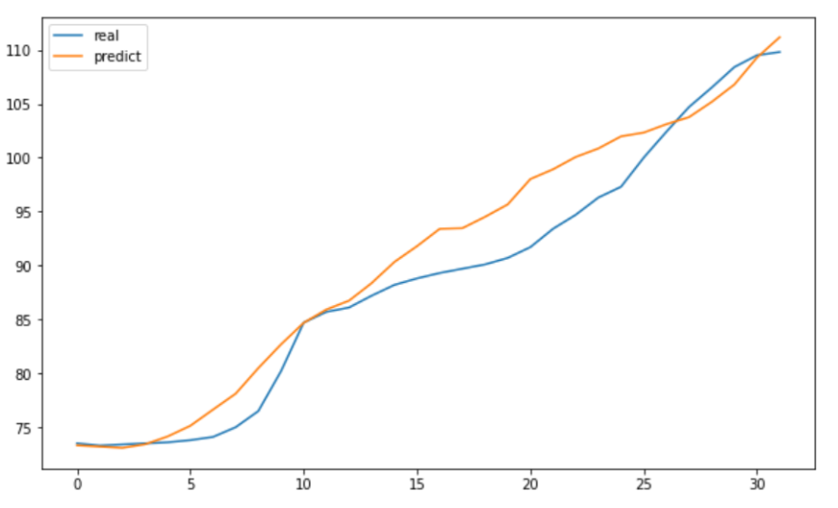
3.
LSTM-변수 추출
추출전
추출후

Slide 25

양방향 LSTM

Slide 26
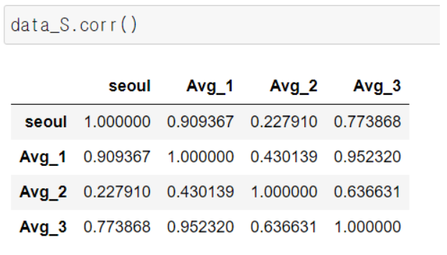
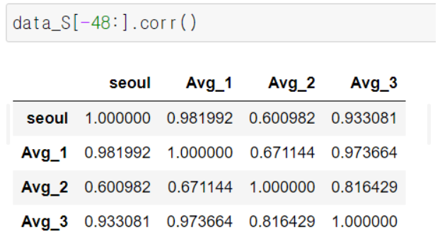
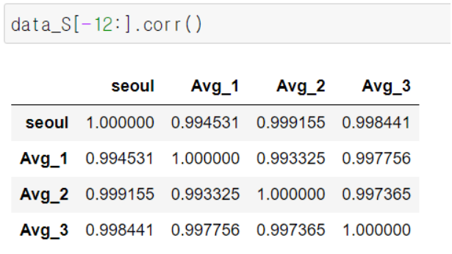
4.양방향 Lstm
서울과의 관계성이 낮은 군집2의 평가지수가 다른 군집에 비해 높은 경향을 파악하고 이를 고치기 위해서 연도별 상관관계를 추출
4년전 부터 최근으로 올수록 상관도가 높아지는것을 알수 있다 이런 변화된 경향을 반영하기 위해 양방향 lstm모델을 설계

Slide 27
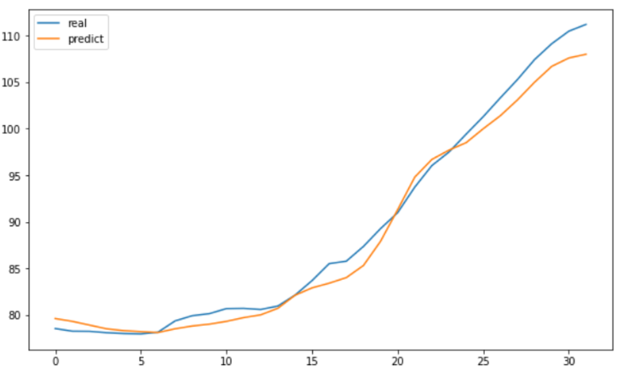
4.양방향 Lstm
4.1 예측

Slide 28
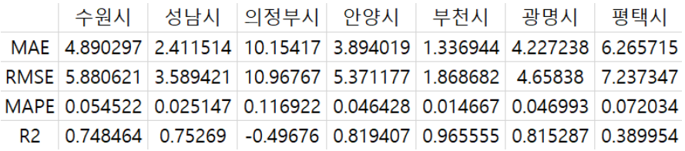
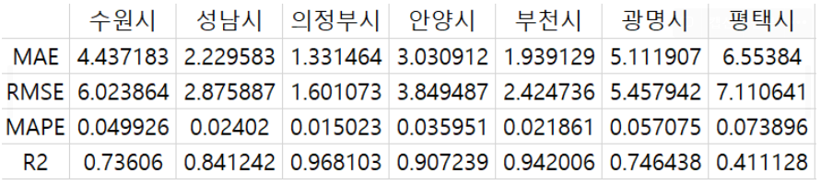
4.양방향 Lstm
4.2 평가지표 비교
양방향 Lstm
단방향 Lstm

Slide 29
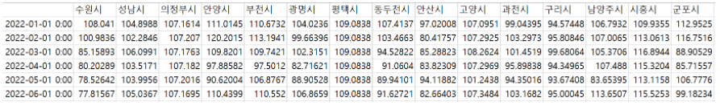
5. Multi step forecasting
5.1 예측
-> 6개월의 미래 가격지수를 예측
-> 데이터를 비교하기 위해, 실제 가격지수가 있는 2022년 01월부터 예측

Slide 30
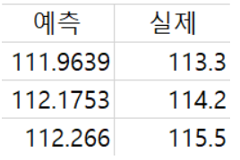
5. Multi step forecasting
5.2 예측 데이터 분석
이천
현재 2020년부터 투기과열지구지정제도에서 비규제지역으로 선정되면서 투자가 집중되고 있다. 실제데이터에서 2019년까지 하락세이던 추세가 상승세로 전환된 것이 최근임에도 불구하고 지속되는 상승세를 잘 반영하고 있다.

Slide 31
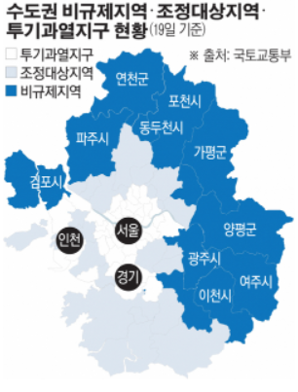
5. Multi step forecasting
5.2 예측 데이터 분석
예측이 잘 수행된 곳: 이천
현재 2020년부터 투기과열지구지정제도에서 비규제지역으로 선정되면서 투자가 집중되고 있다. 실제데이터에서 2019년까지 하락세이던 추세가 상승세로 전환된 것이 최근임에도 불구하고 지속되는 상승세를 잘 반영하고 있다.

Slide 32
6. 서비스 방향
실수요자를 위한 정보 제공 서비스
상승세 - 평택시, 이천시, 안성시
유지세 - 김포시, 양주시, 여주시
하락세 - 수원시, 안양시, 광명시, 동두천시, 하남시, 화성시, 의왕시
해당 지역들은 실제 값과 예측 값이 같은 방향성을 보이며, 예측 데이터 역시 신뢰할 수 있으므로 제시된 정보에 맞춰 실수요자들이 부동산 매매 및 대출과 시기등을 고려할 수 있습니다

Slide 33
6. 서비스 방향
피그마 시연

Slide 34
감사합니다

Slide 35
Q&A

